Slide 1
클라우드 프로그래밍
2. 웹페이지 만들기
2022년 1학기
컴퓨터과학과 한종대

Slide 2
오늘의 목표
방문자의 요청으로부터 URL을 해석하고, 적절한 페이지를 만들어 돌려주기
사실상 웹서버의 핵시

Slide 3
시작하기 전에
실습환경 재구성
Venv 기억나시나요
Pycharm+cmder띄우고 필요하다면 자신의 프로젝트 clone(지난 장 참조)

Slide 4
현재 웹사이트의 구조
여러 페이지들에 접근하는 방법은?
URL link
대문 페이지
blog
Blog detail
Single_page
login
logout

Slide 5
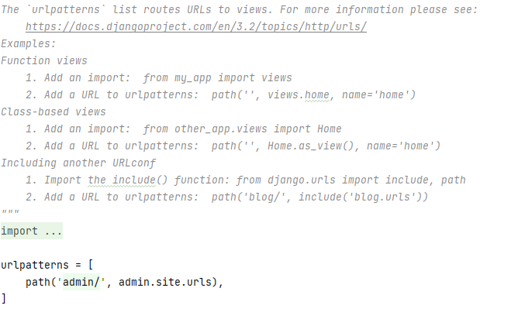
Urls.py
프로젝트 폴더에 위치
사용자의 요청 (http://naver.com/blog/...) 에서 url 패턴에 맞는 요청을 찾아 수행할 작업을 선택
패턴
작업

Slide 6
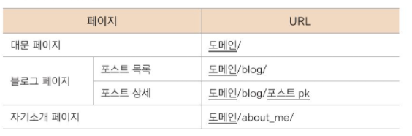
URL 패턴 설계
나중에 API 문서라고 부르게 될 부분
참고: https://swagger.io/

Slide 7
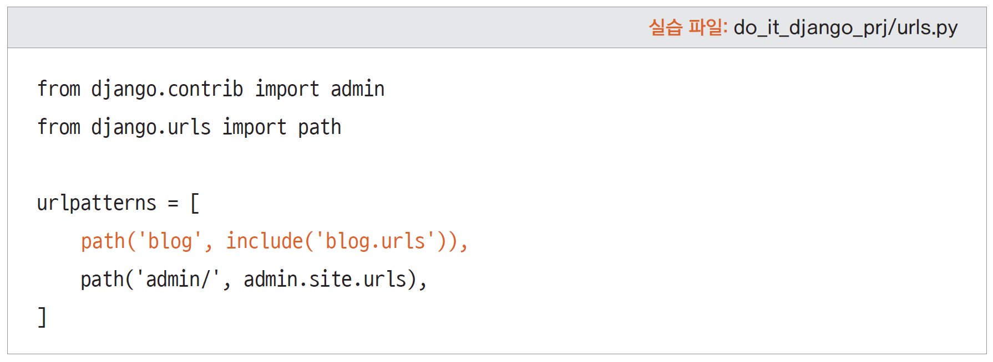
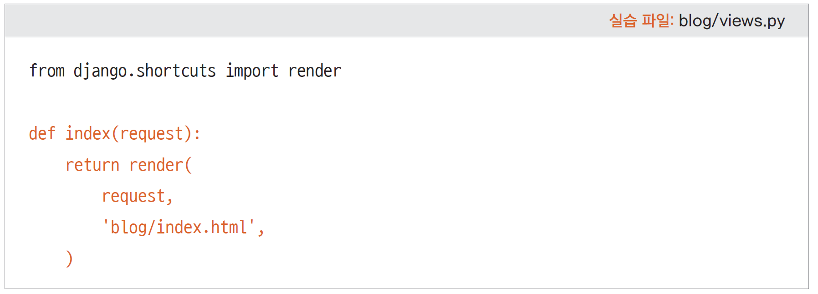
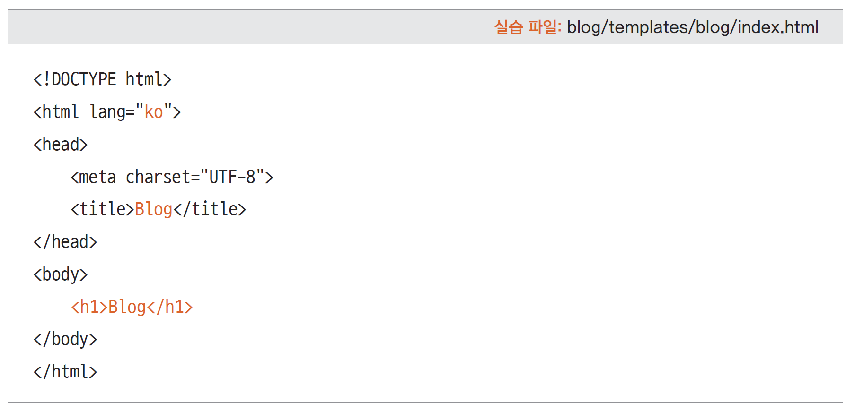
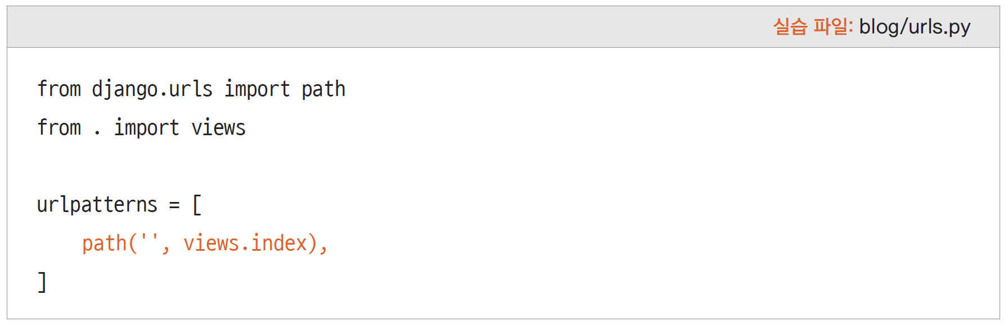
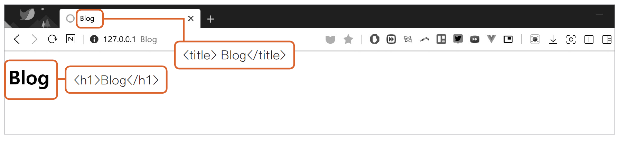
FBV 스타일로 post_list 페이지 만들기
Function based view
urls.py 와 views.py와 템플릿 파일로 블로그 index 페이지 만들기
,include
정적 렌더링
Template에 배치
function

Slide 8
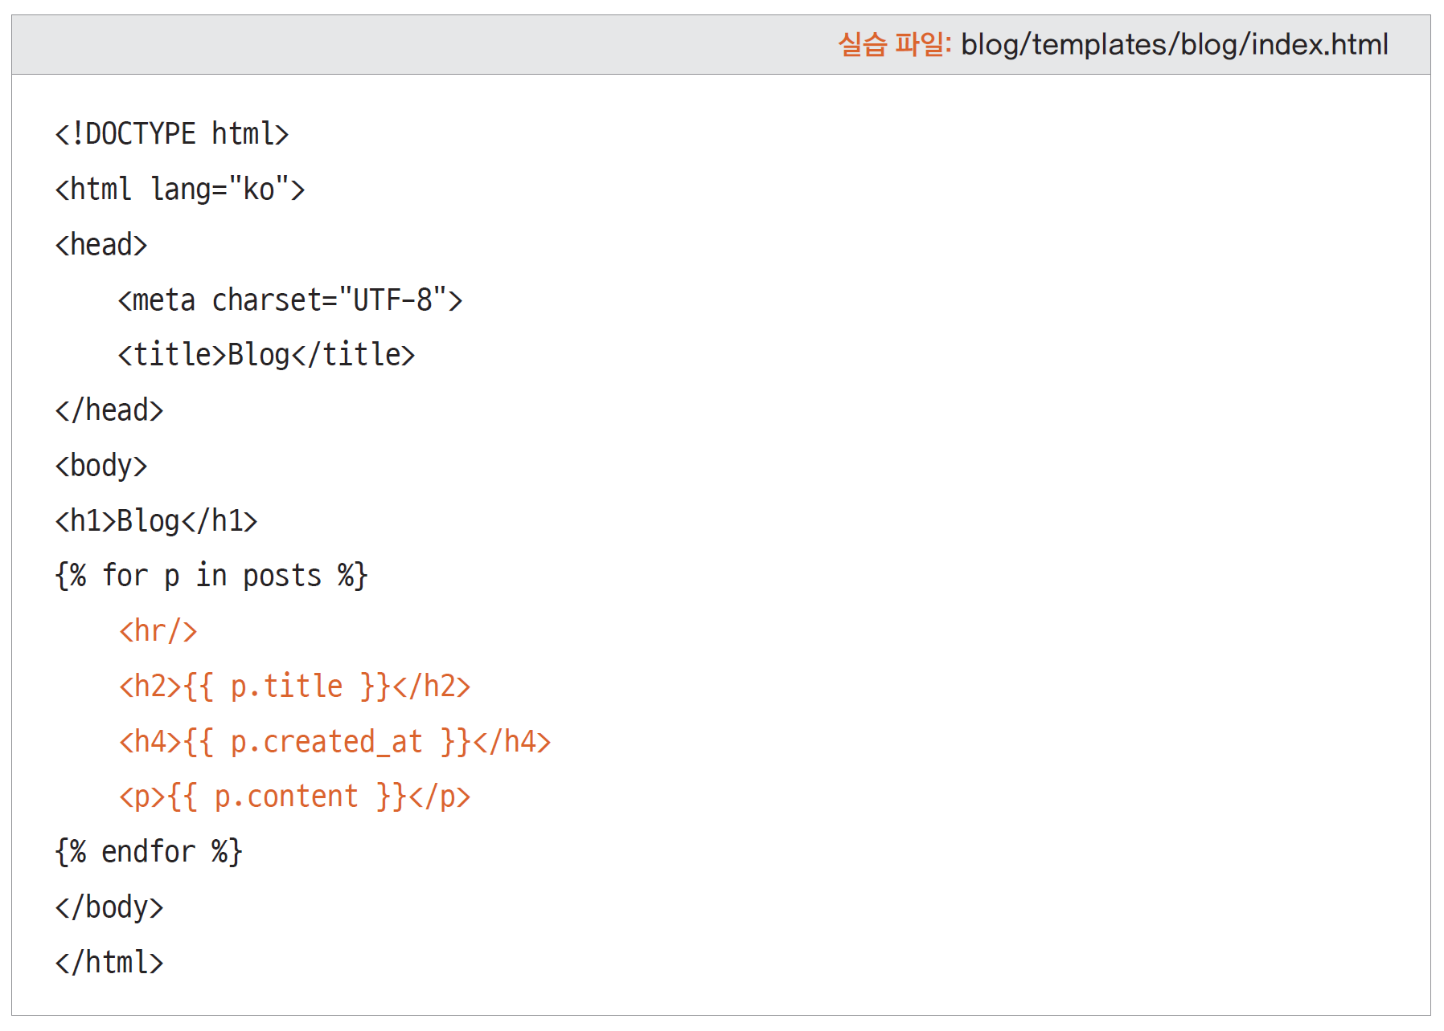
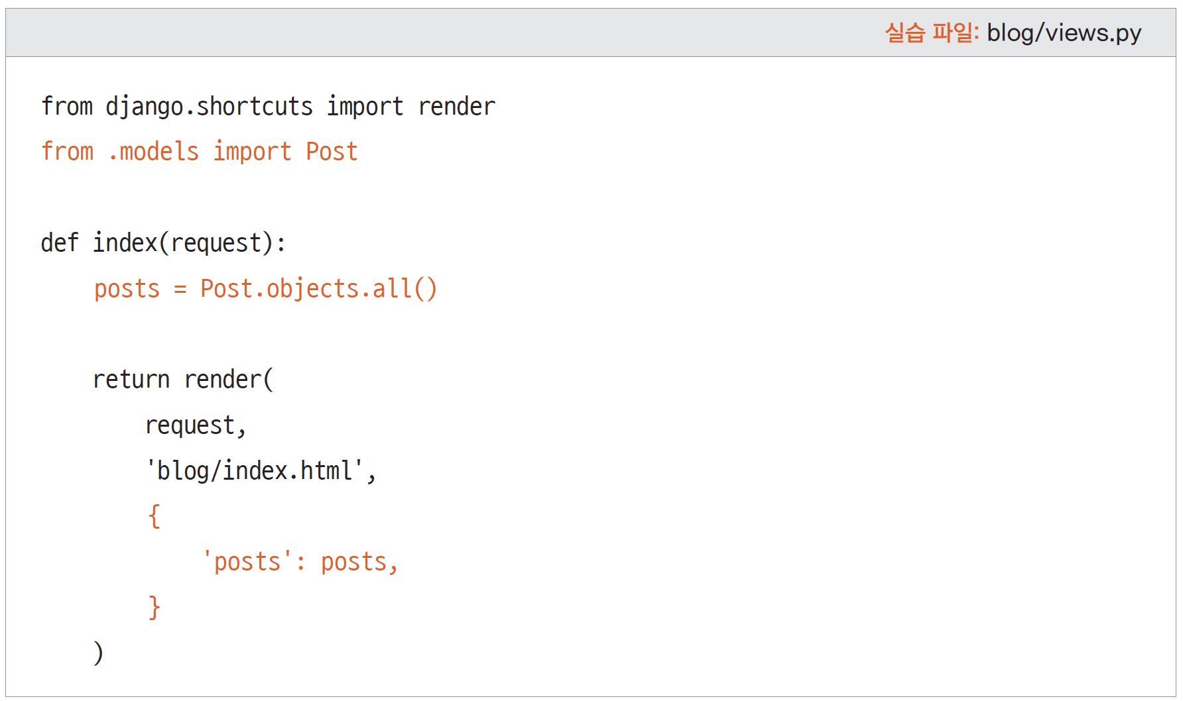
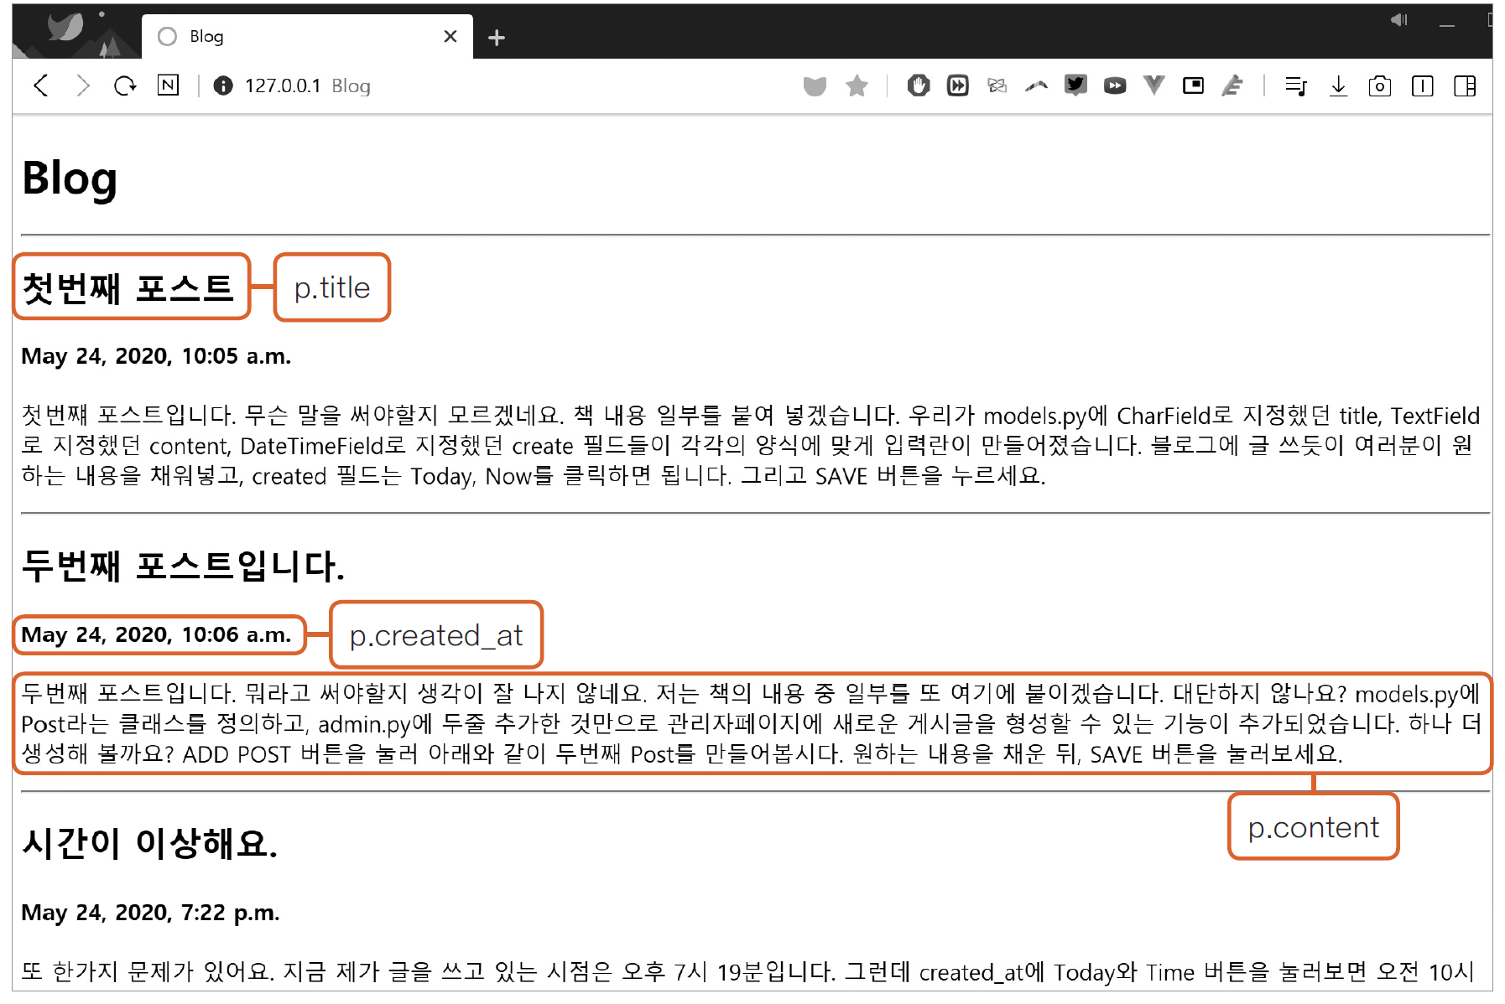
블로그 페이지에 포스트 목록 추가
우리가 만든 Post 모델 사용
DB의 post모델 목록을 가져와서 blog/에서 출력하려면?
쿼리로 post 목록 가져오기: .objects.all()
모델명.objects.all()
모든 post를 가져옴
사용할 템플릿
템플릿에 넘겨줄 값
딕셔너리 형태로.

Slide 9
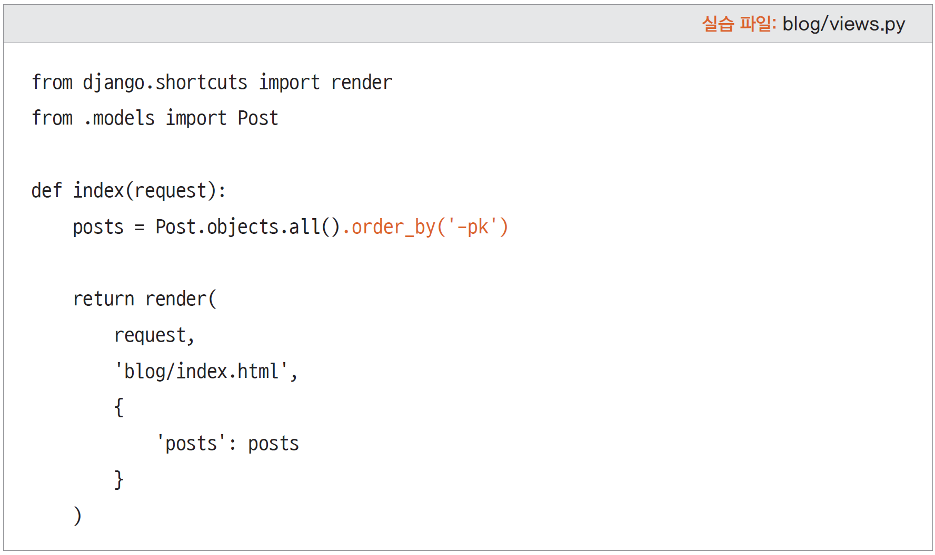
포스트 목록 순서 수정하기
Posts가 만들어진 순서대로 출력되고 있으므로 이를 수정하고자 한다면?
.order_by('-pk')
-는 순서를 역방향으로 만드므로 pk(primary keys)의 역순으로 정렬

Slide 10
세번째 커밋 만들기
유의미한 작업을 완료했다면('블로그 목록 뷰를 만들었다네') 커밋
Pycharm의 기능으로 staging(git add) 가 되어있다면 바로 커밋 (git commit –m)
아니라면 git commit –am
지금 푸시가 필요할까요?

Slide 11
포스트 상세 페이지 정의하기
작업 순서 :
url 패턴에 추가하기
프로젝트 루트에? 앱에?
확인하기
함수 정의하기(FBV인 경우)
어떤 템플릿에, 어떤 컨텍스트를 넘겨서?
템플릿 작성하기
넘겨받은 컨텍스트의 값을 확인해서

Slide 12
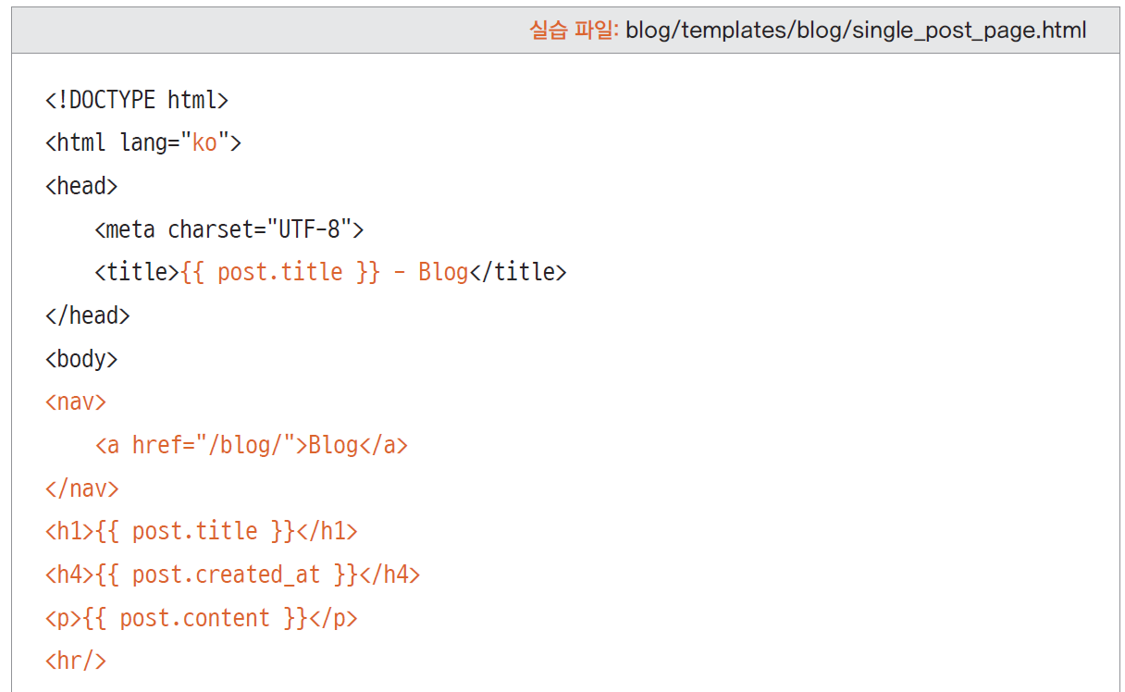
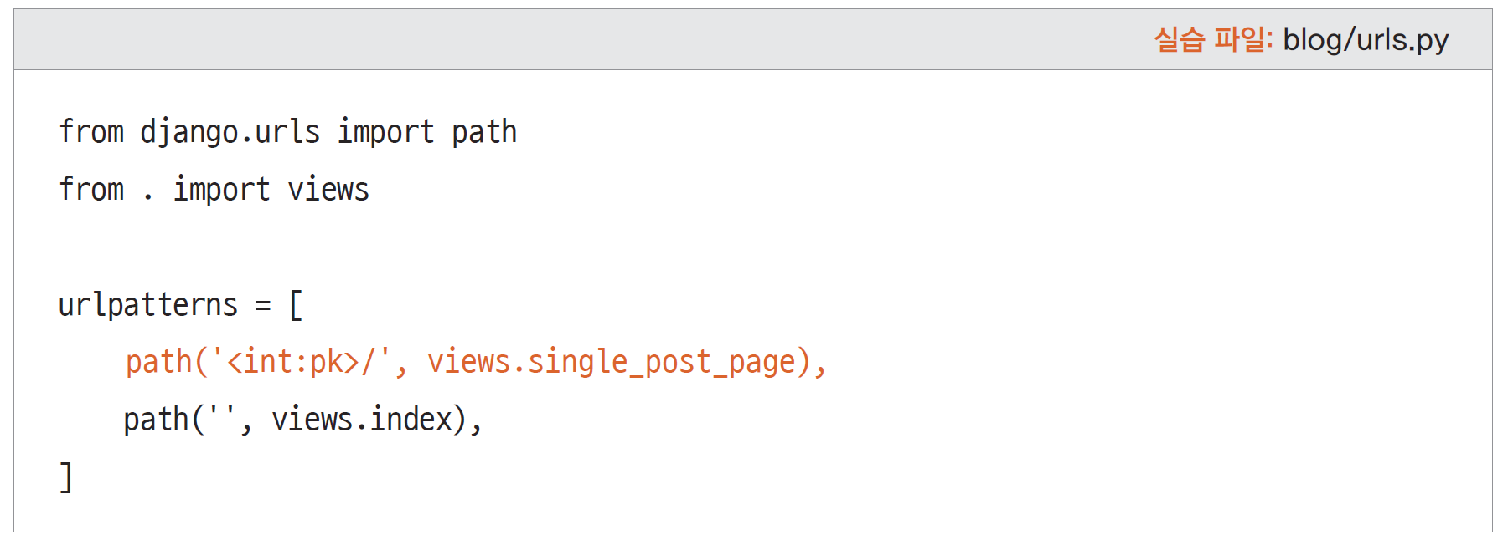
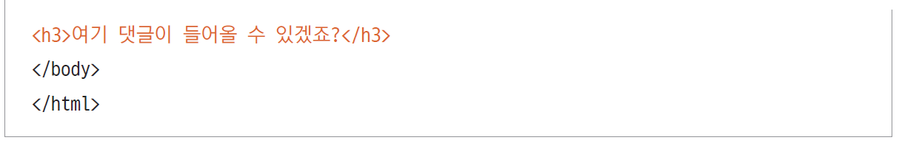
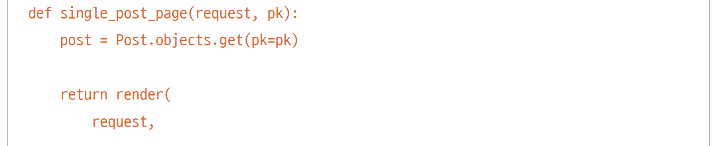
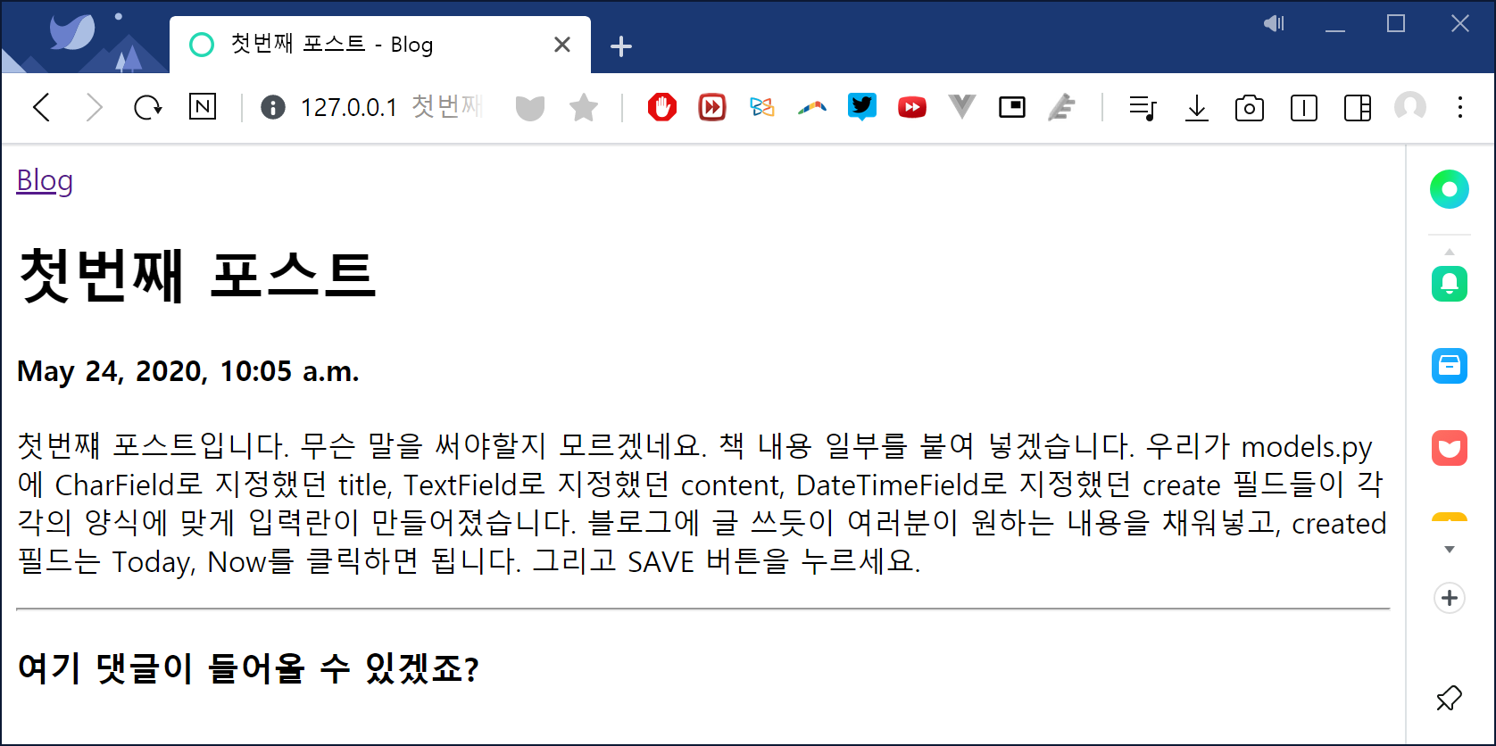
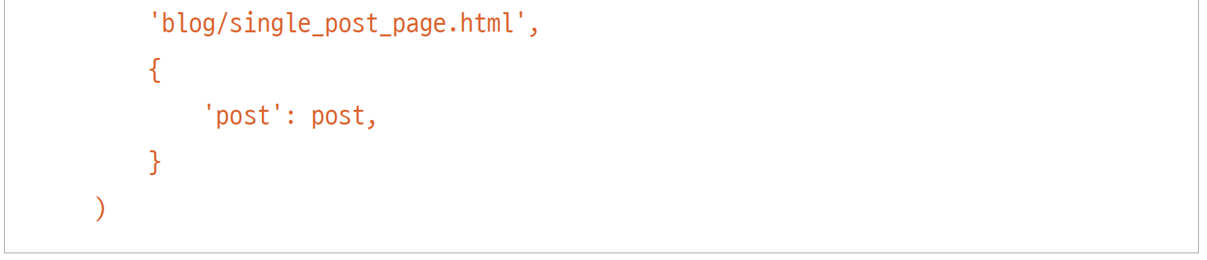
FBV로 post_detail 페이지 만들기
모델명.objects.get(pk=‘pk’)
URL에서 가져온 pk와 일치하는 post를 가져옴
사용할 템플릿
템플릿에 넘겨줄 값
딕셔너리 형태로.
<자료형:변수명>
Blog/1/

Slide 13
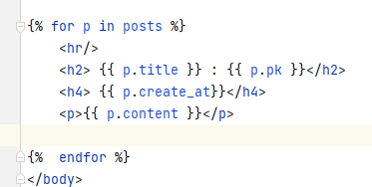
글 목록에 링크 붙이기
방금 만든 single_post_page로 이어지는 링크를 글 목록에 추가하려면?
목록 말고도 다른 곳에서 "특정 글의 주소"를 구해올 일이 있을 것 같은데..
Post 모델에 '글의 주소'를 찾아오게 만드는 메소드를 추가해보자
여기에 링크를
/blog/{{p.pk}}로 추가?

Slide 14
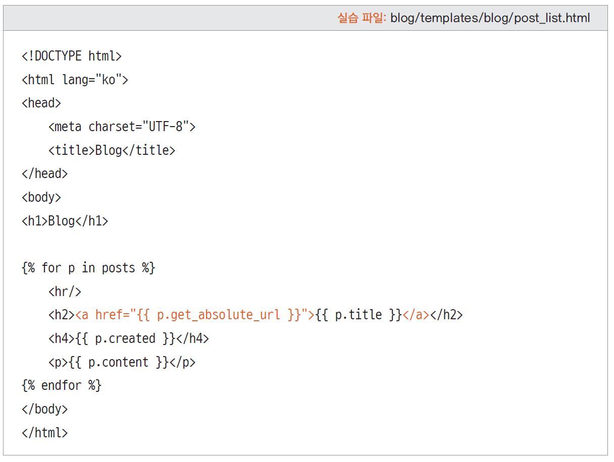
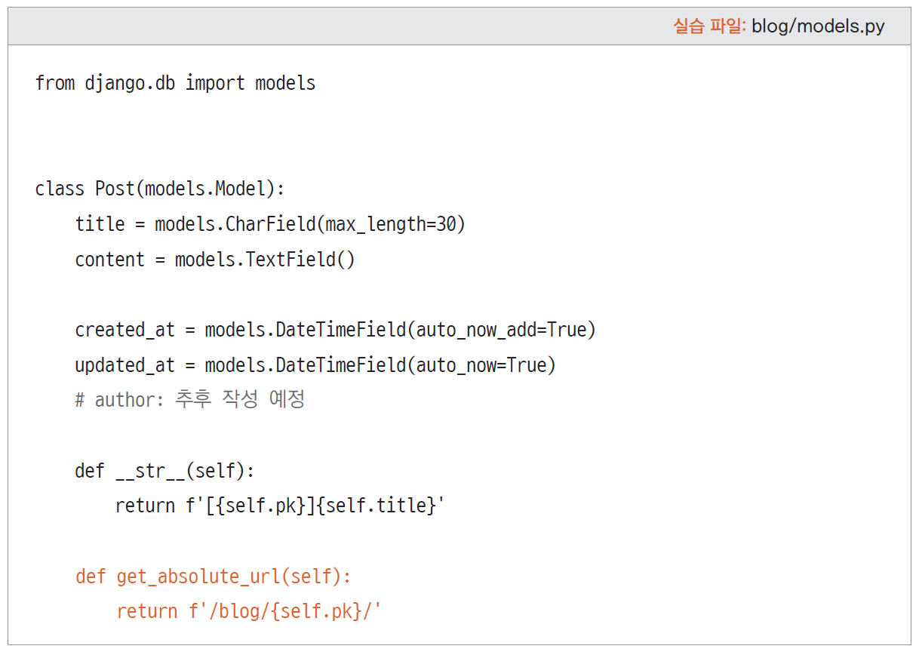
글 목록에 링크 붙이기
https://docs.djangoproject.com/en/3.0/ref/templates/language/

Slide 15
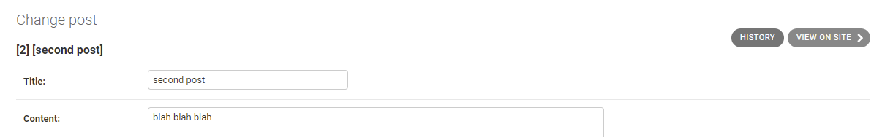
관리자 페이지에서 새 글 추가해보기
Convention over configuration
https://docs.djangoproject.com/en/3.2/ref/models/instances/
이런 버튼 만든 적이 없는데?

Slide 16
COMMIT WHENEVER POSSIBLE

Slide 17
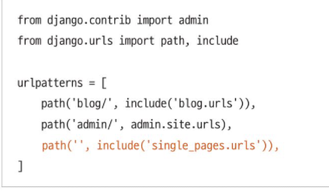
대문 페이지 만들기
대문 페이지에 해당하는 URL 패턴 : ' '
Single_pages 앱에서 대문을 처리하도록 처리
url 패턴을 single_pages로 넘기기
/blog/abc =>?
/admin/abc =>?
/ => ?
/etc/abc =>?

Slide 18
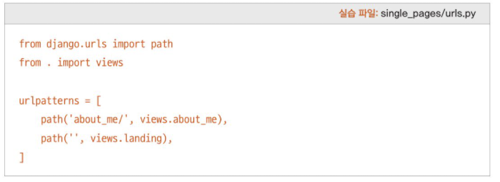
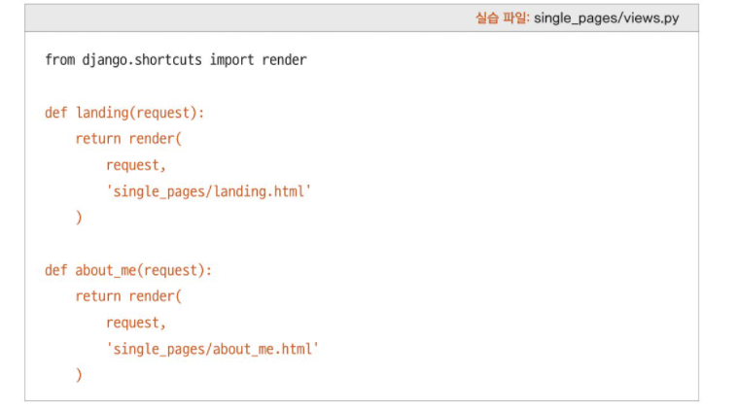
Single_pages 앱의 url 설정하기
Views.py에 render를 반환하는 두 함수를 만들고…
각각의 template를 적절히 생성하면 완성
또 커밋

Slide 19
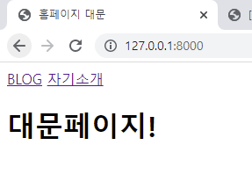
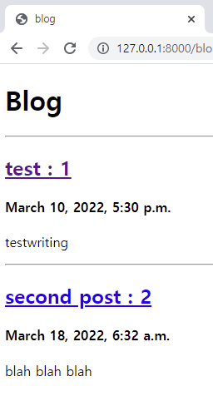
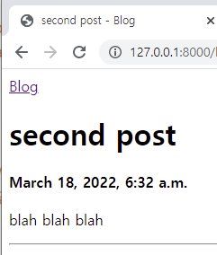
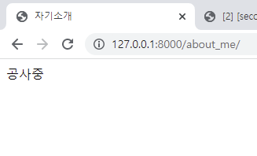
테스트 및 커밋
Main
Home
Blog
블로그 메인
Read more
각각의 블로그 글

Slide 20
CBV로 페이지 만들기 Class based view
게시판 등 필요한 기능이 이미 클래스로 존재
일반적인 기능의 경우 해당 클래스를 상속하여 간단히 만들 수 있음

Slide 21
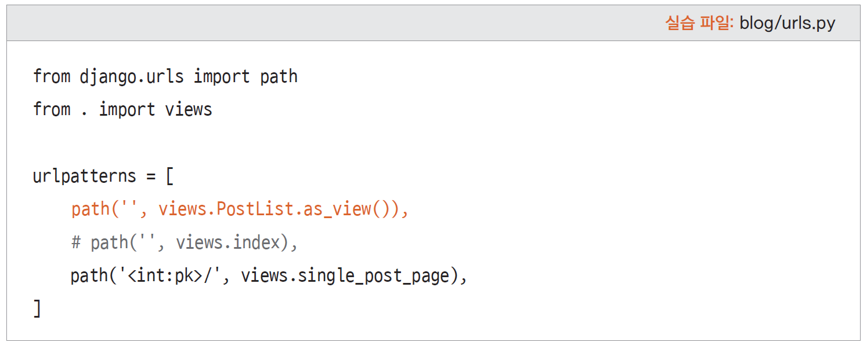
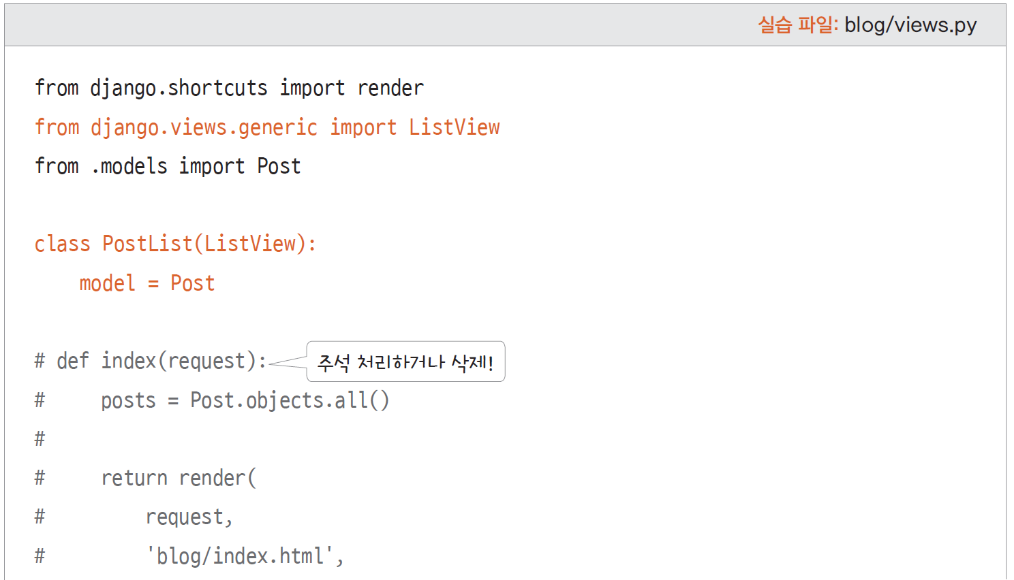
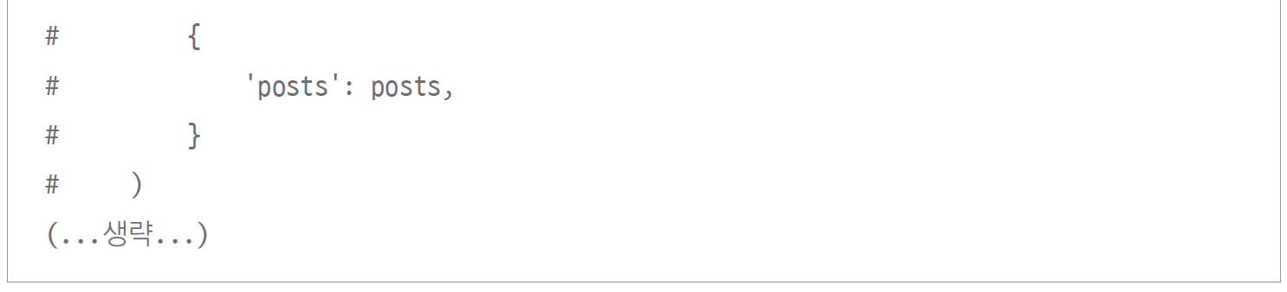
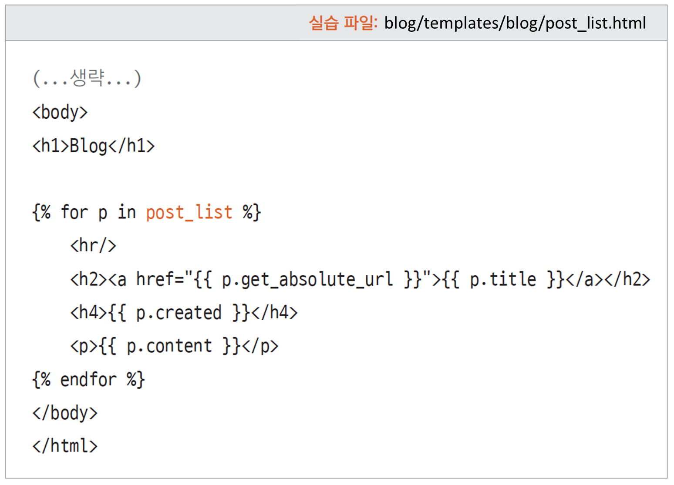
ListView로 포스트 목록 페이지 만들기
Convention over Configuration
ListView는 (모델명)_list.html을 템플릿으로 인지
index.html 을 post_list.html로 변경

Slide 22
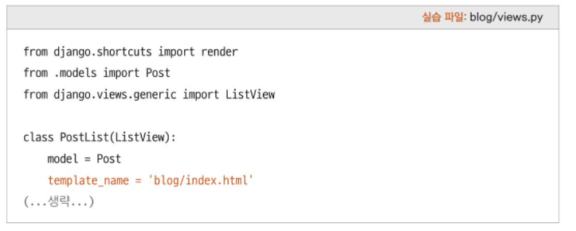
ListView로 포스트 목록 페이지 만들기
템플릿 이름을 강제하려면?

Slide 23
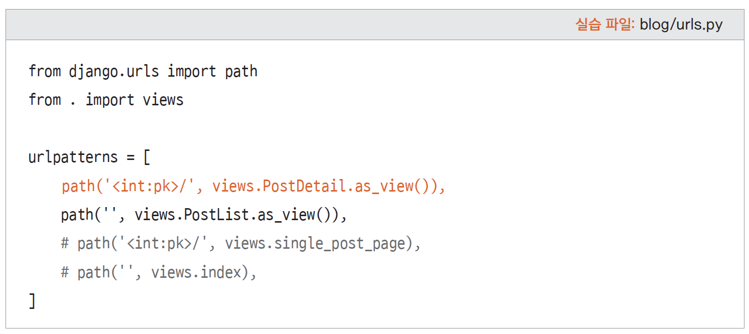
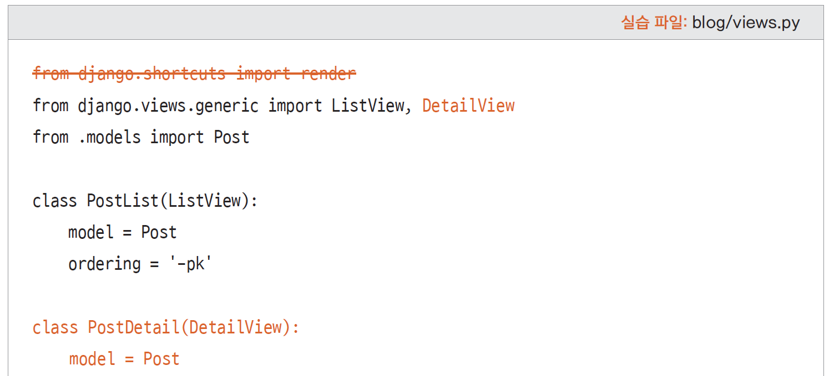
DetailView로 포스트 상세 페이지 만들기
DetailView는 (모델명)_detail.html을 템플릿으로 인지
single_post_page.html 을 post_detail.html로 변경

Slide 24
오늘 한 일들
URL패턴 매칭
FBV/CBV 뷰 생성
연습해보세요 – 가급적 코드를 보지 말고
Convention에 익숙해지는 것이 중요

